Slide 1
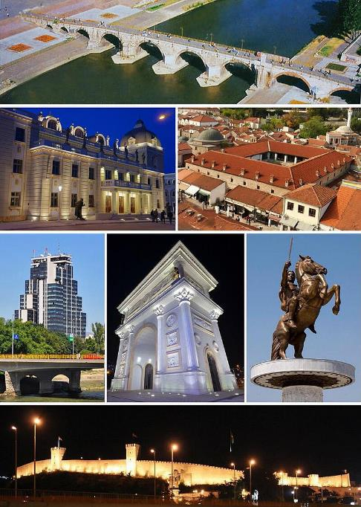
Skopje Macédoine
Du Nord N°1
Monuments de Skopje

Slide 2
Skopje (en macédonien : Скопје, prononcé [ˈskɔ.pjɛ] Écouter (skopiè), en albanais : Shkup) est la capitale et la plus grande ville de la Macédoine du Nord. Située au cœur des Balkans, au nord du pays, près de la frontière avec le Kosovo, la ville est édifiée sur les rives du Vardar. Seule métropole macédonienne, elle concentre la majeure partie des fonctions administratives, économiques et culturelles du pays.
La ville de Skopje comptait 526 502 habitants au dernier recensement en 2021, soit le quart de la population totale du pays, dont une importante minorité albanaise ainsi que des communautés turque et rom. Ses habitants sont appelés les Skopiotes (en macédonien : Cкопјани, Skopjani). La ville de Skopje est ainsi la plus peuplée de Macédoine du Nord, devant Kumanovo, deuxième ville du pays avec 75 051 habitants.

Slide 3
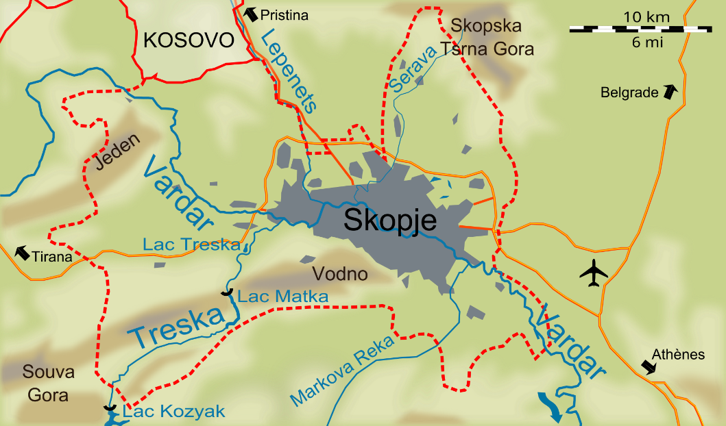
La ville de Skopje, avec ses limites administratives en rouge.

Slide 4
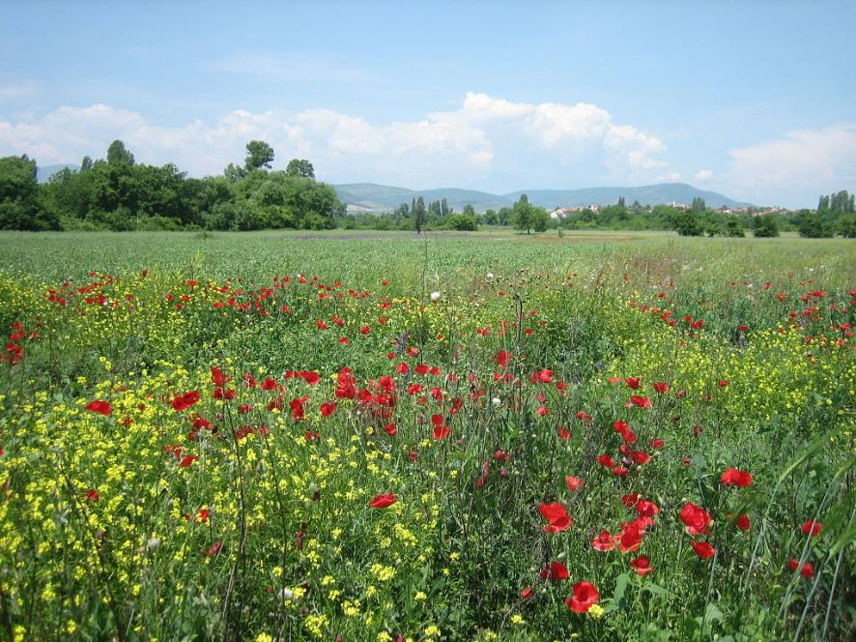
Paysage de la vallée de Skopje près de Bardovtsi, à l'ouest de la ville.

Slide 5
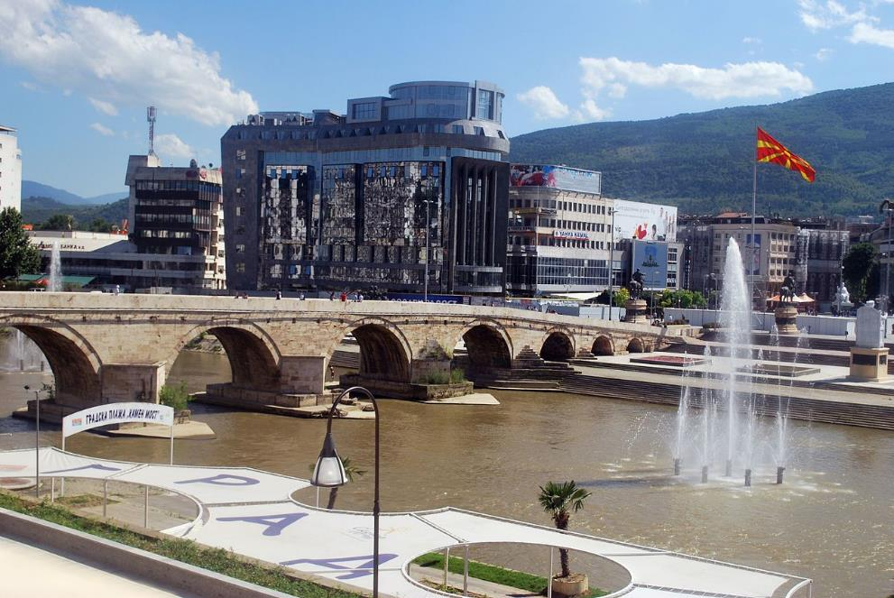
Le Vardar et le pont de pierre, symbole de la ville.

Slide 6
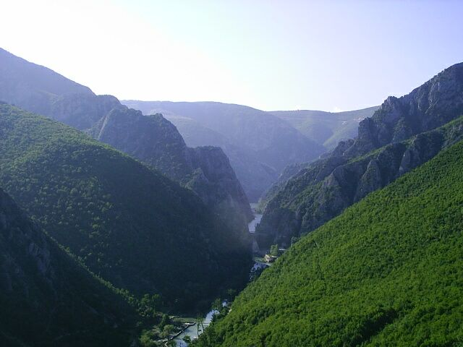
La rivière Treska dans ses gorges, avant son arrivée à Skopje.

Slide 7
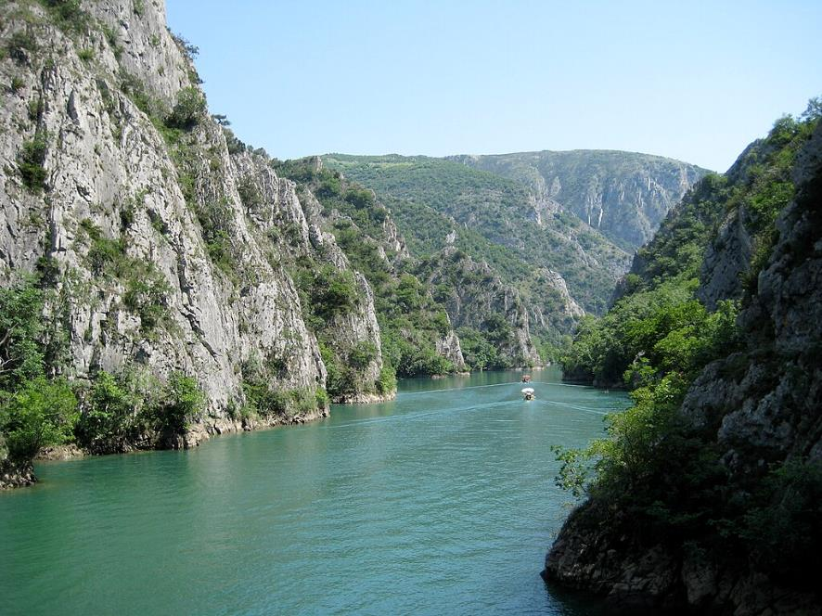
Le lac Matka, dans les gorges de la Treska.

Slide 8
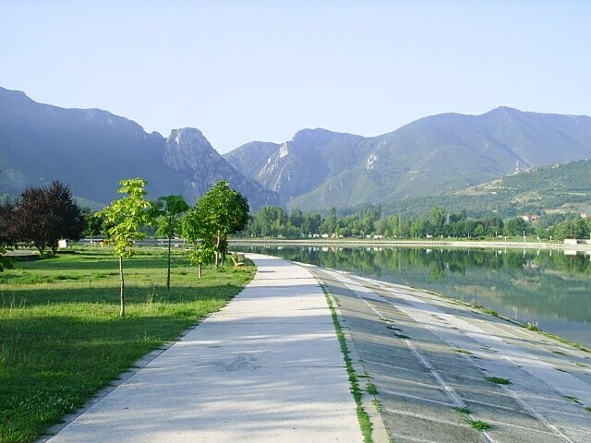
Le lac Treska, et au fond, la fin des gorges de la Treska.

Slide 9
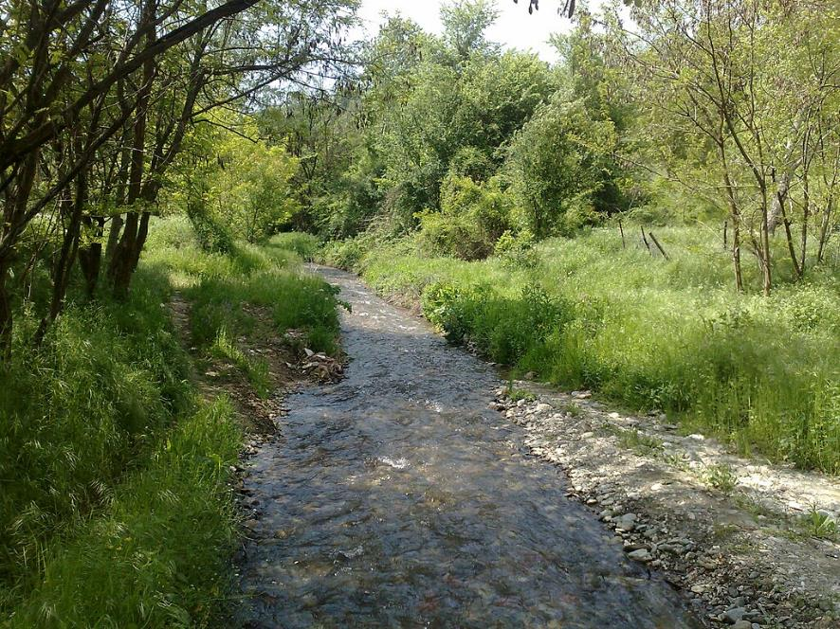
La Serava au nord de la ville.

Slide 10
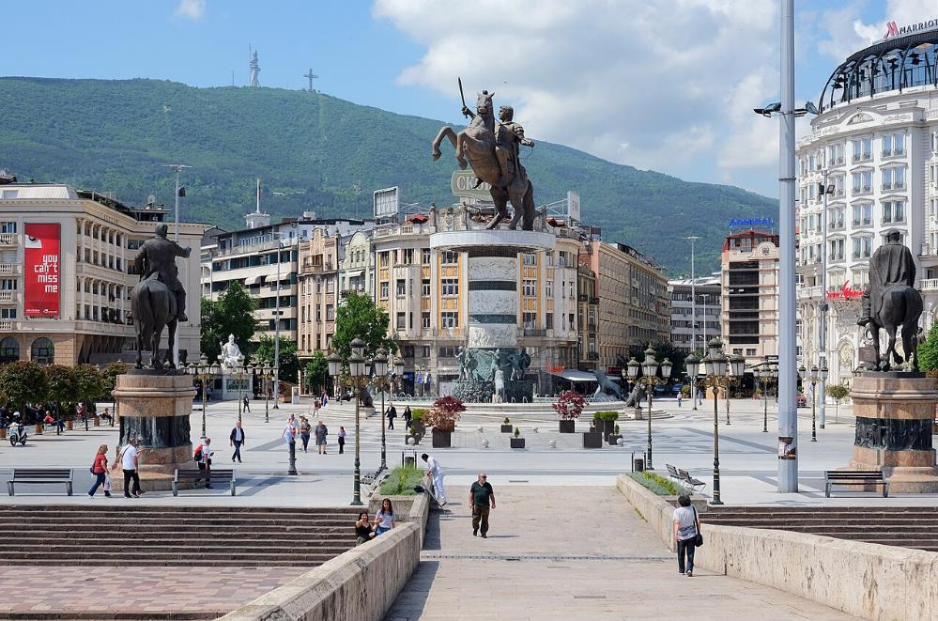
Le mont Vodno vu depuis le pont de pierre.

Slide 11
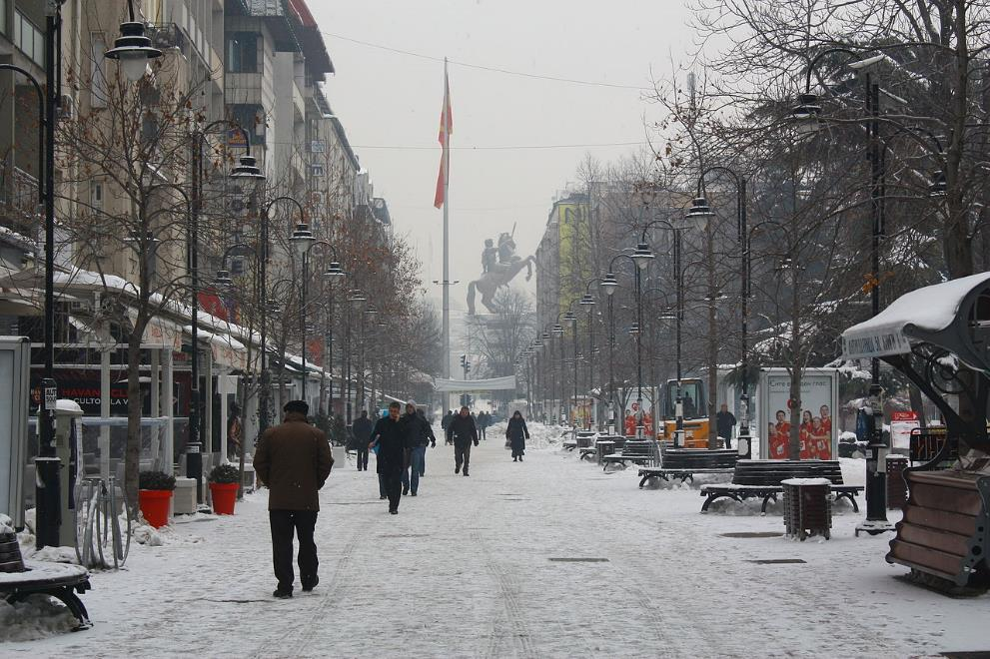
La rue de Macédoine sous la neige.

Slide 12
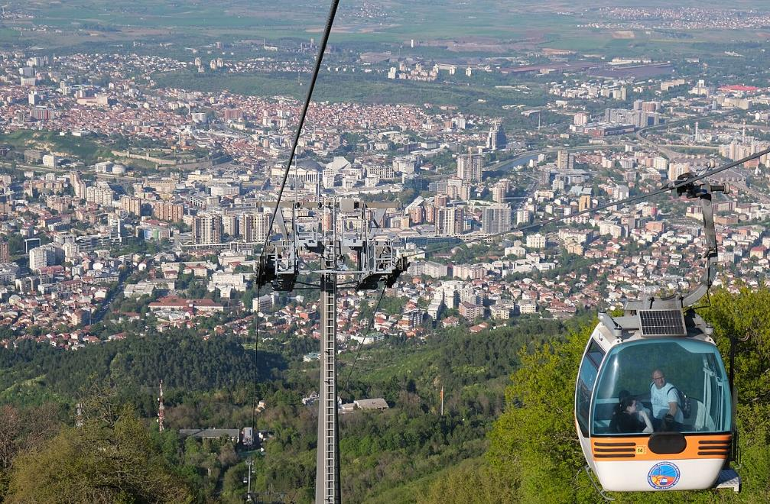
Skopje vue du mont Vodno et les câbles du téléphérique.

Slide 13
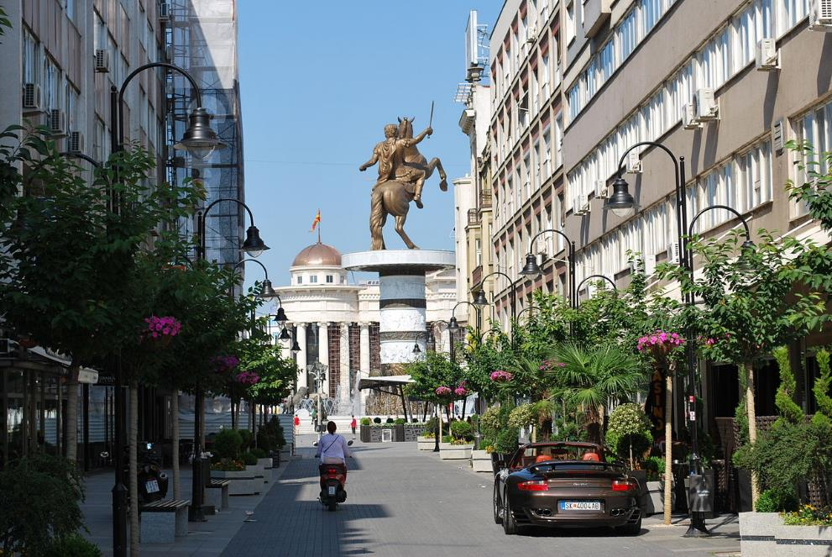
La rue Nikola Vaptsarov, dans le centre-ville moderne.

Slide 14
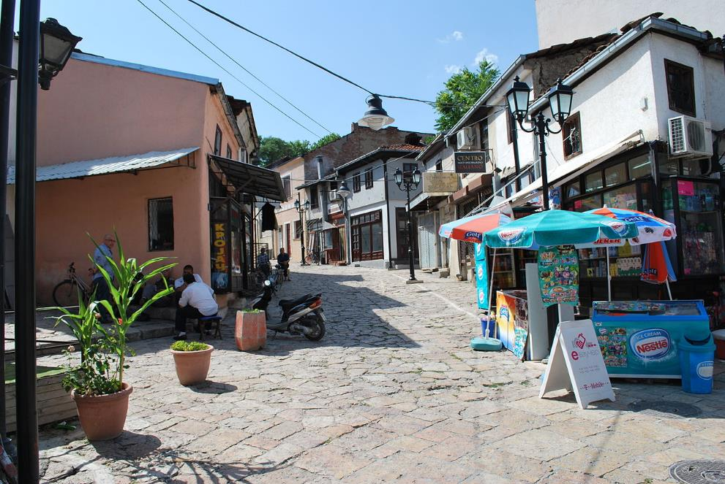
Rue du vieux bazar

Slide 15
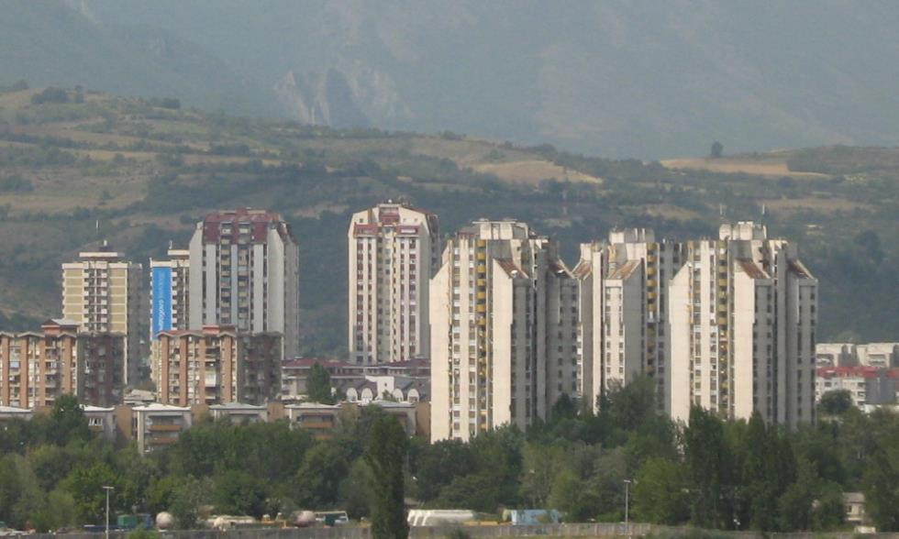
Tours résidentielles de Karpoš.

Slide 16
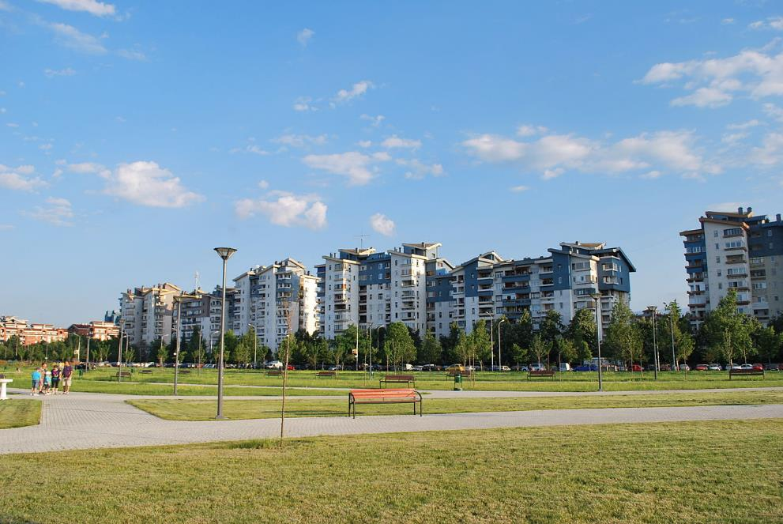
Quartier de Novo Lisiče.

Slide 17
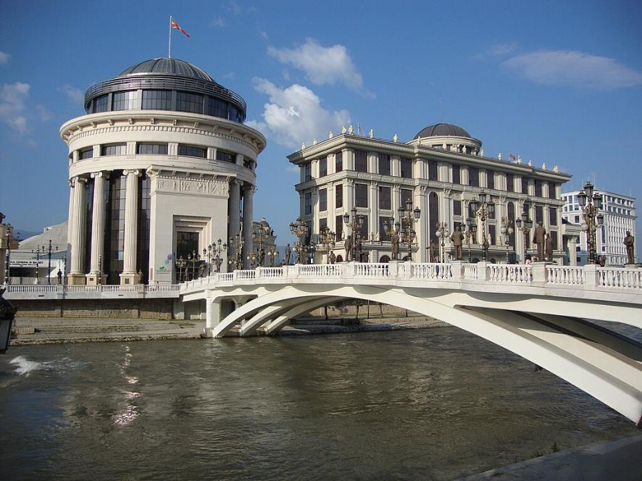
Le siège de la police financière et le nouveau ministère des Affaires étrangères, éléments de Skopje 2014.

Slide 18
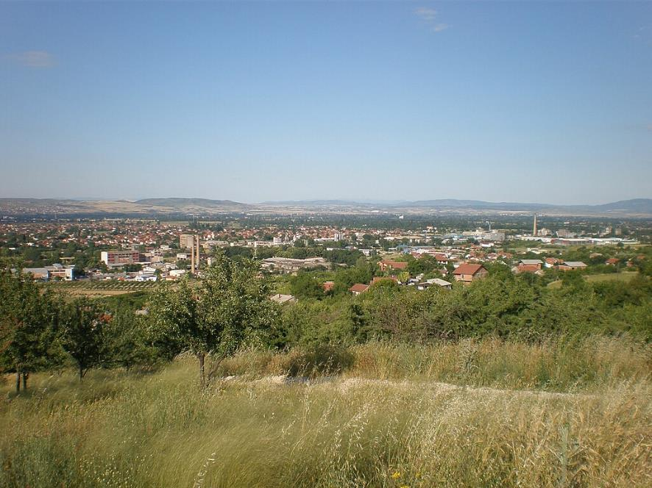
Le faubourg de Gorno Lissitché, à l'est de l'agglomération.

Slide 19
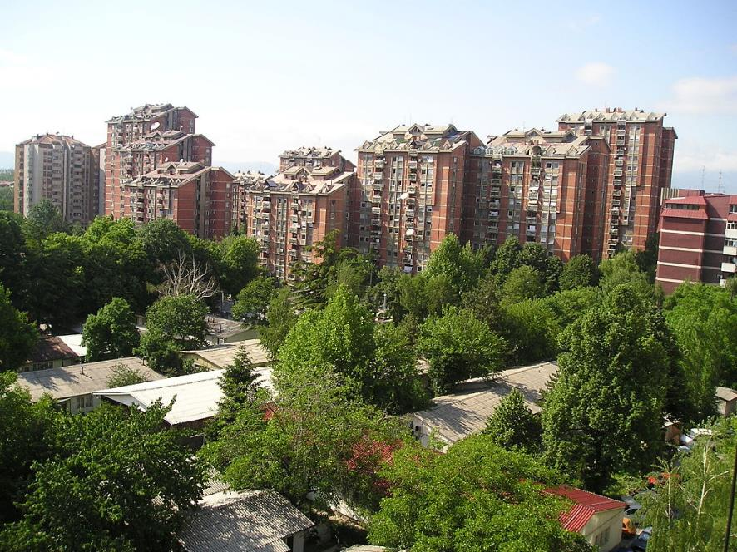
Le quartier de Kapištec, avec des immeubles des années 1970 et des maisons préfabriquées installées après le séisme de 1963.

Slide 20
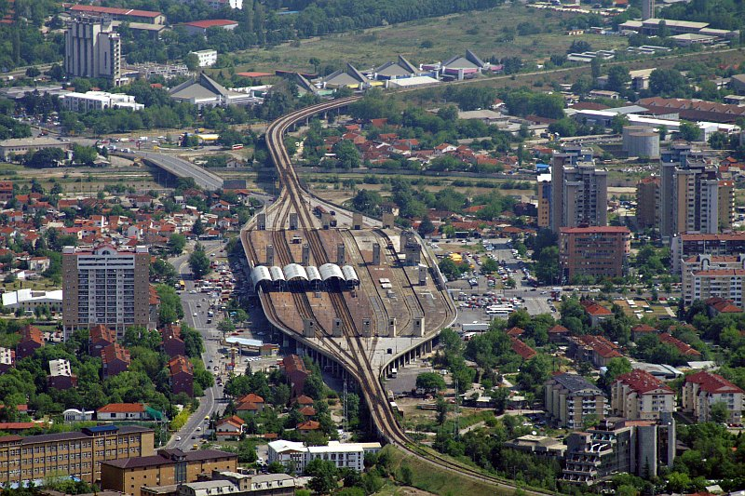
La gare vue depuis le mont Vodno.

Slide 21
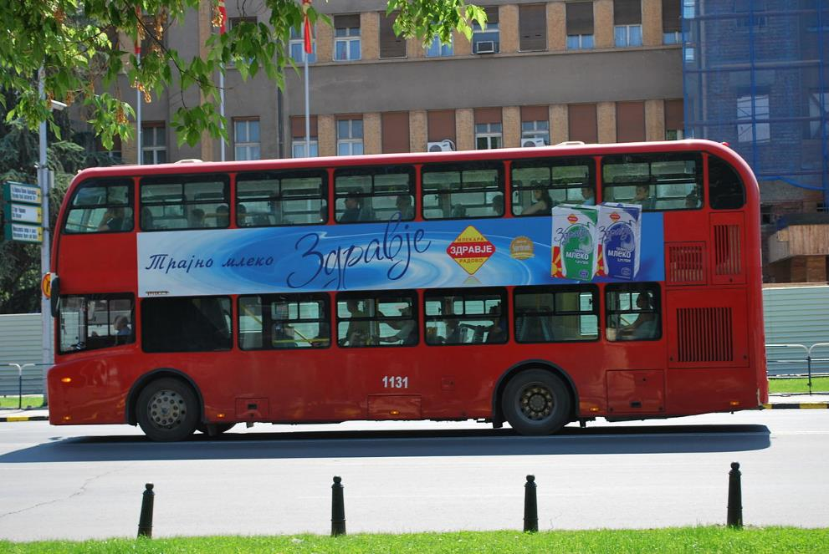
Un bus à impériale de Skopje, conçu pour ressembler à ceux utilisés dans les années 1950.

Slide 22
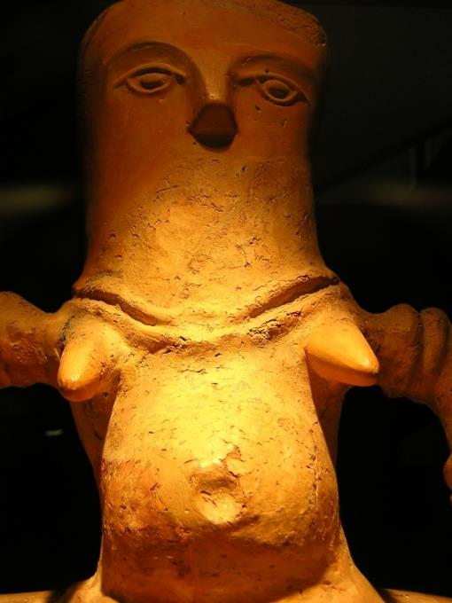
Statuette du Néolithique conservée au musée de la Ville de Skopje.

Slide 23
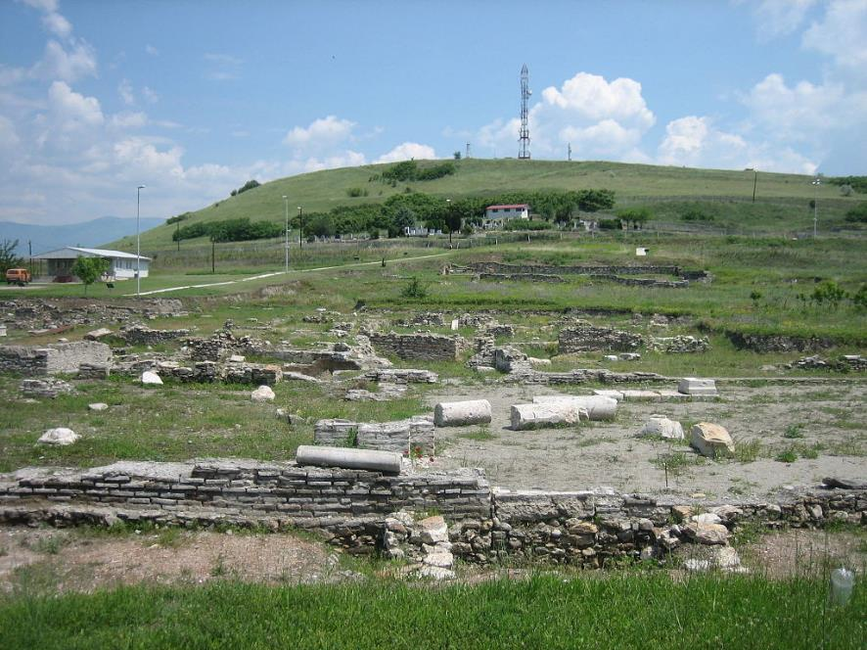
Les ruines de Scupi.

Slide 24
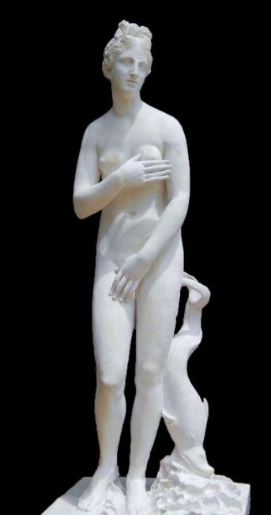
La Vénus pudique de Scupi, datée du IIe siècle.

Slide 25
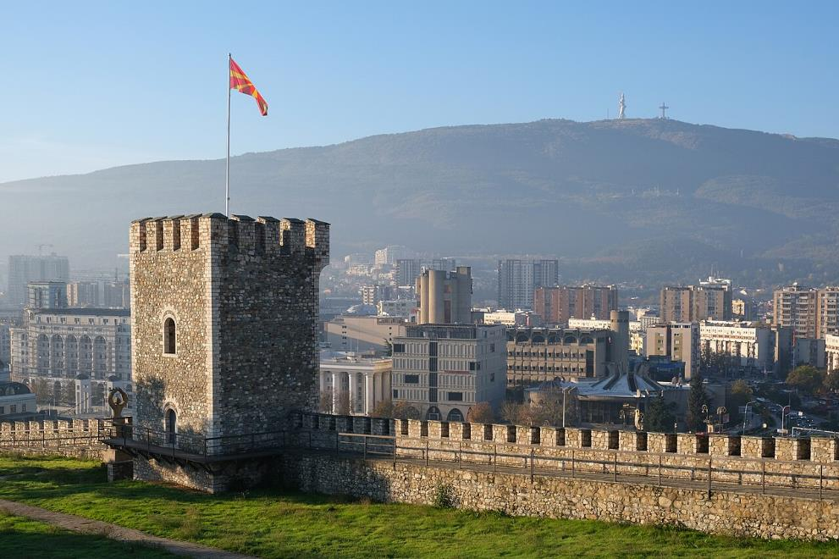
Une des tours de la forteresse de Skopje.

Slide 26
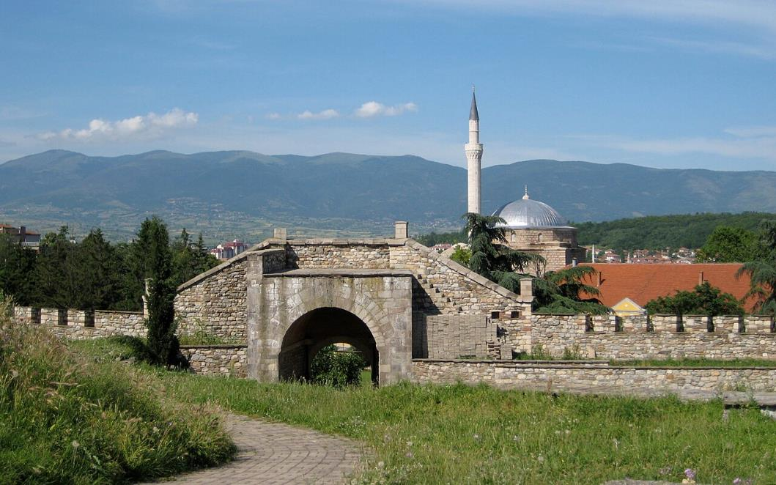
La mosquée Mustafa Pacha vue de la forteresse.

Slide 27
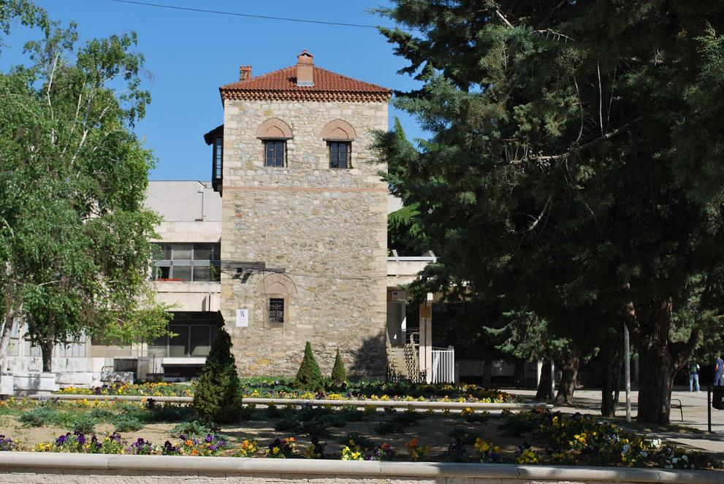
La tour du Bey, construite au XVIIe siècle, est l'une des seules constructions ottomanes de la rive sud du Vardar.

Slide 28
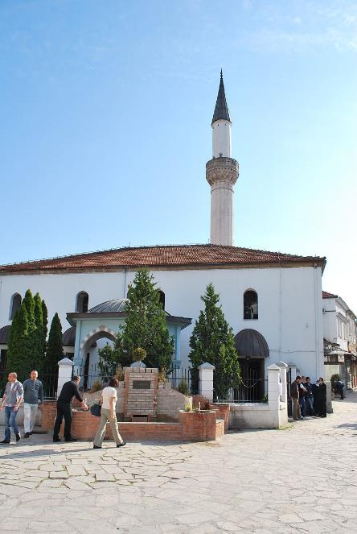
La mosquée Murat Pacha, construite après l'incendie sur les ruines d'un édifice plus ancien.

Slide 29
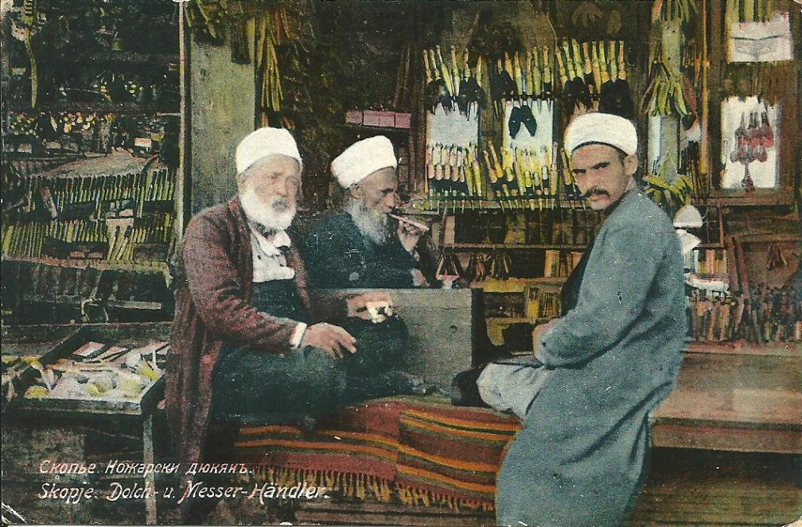
Des couteliers dans le vieux bazar au début du XXe siècle.

Slide 30
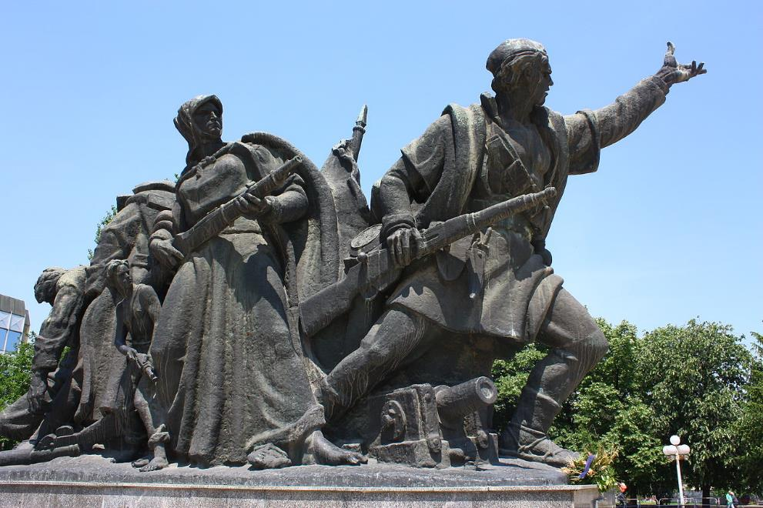
Le monument aux Libérateurs de Skopje.

Slide 31
Lorient Vous A Proposé La Ville De Skopje Macédoine Du Nord
N°1
Les Images Et Le son Du Net
Merci De Votre Visite
Daniel

